Slide 1
Методические рекомендации в помощь
Воспитателю по правилам дорожного движения

Slide 2
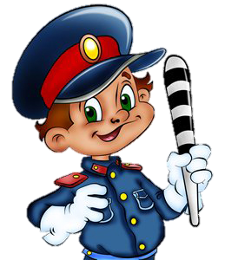
Актуальность
Привычки, закрепленные в детстве, остаются на всю жизнь, поэтому одной из важных проблем в обеспечении безопасности дорожного движения является профилактика детского дорожно-транспортного травматизма в дошкольных учреждениях.

Slide 3
Принципы организации образовательного процесса:
Последовательности – любая новая ступень в обучении ребёнка опирается на уже освоенное в предыдущем.
Наглядности – дети должны сами все увидеть, услышать, потрогать и тем самым реализовать стремление к познанию.
Деятельности – включение ребёнка в игровую, познавательную, поисковую деятельность с целью стимулирования активной жизненной позиции.
Интеграции – интегративность всех видов детской деятельности, реализующихся в образовательном процессе.
Дифференцированного подхода – решаются задачи эффективной педагогической помощи детям в совершенствовании их личности, способствует созданию специальных педагогических ситуаций, помогающих раскрыть психофизические, личностные способности и возможности воспитанников.
Возрастной адресованности – одно и то же содержание используется для работы в разных группах с усложнением соответствующим возрастным особенностям детей.
Преемственности взаимодействия с ребёнком в условиях дошкольного учреждения и семьи – ничто не убеждает лучше примера родителей.

Slide 4
МЕТОДЫ
Практические
Наглядные
Словесные
Выделение этих групп в практике ДОУ достаточно условно. Важным является обязательное их сочетание. Следовательно, часто одни методы выступают в качестве приёмов внутри других.

Slide 5
ФОРМЫ РАБОТЫ
НОД
Игровая деятельность
Экскурсии
Целевые прогулки
Беседы
Наблюдения
Исследования
Викторины
Конкурсы
Досуги, праздники
Экспериментирование
Чтение художественной литературы
Просмотр обучающих фильмов и презентаций
Художественно-творческая деятельность

Slide 6
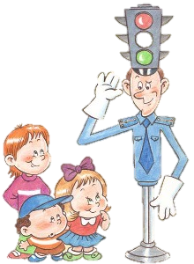
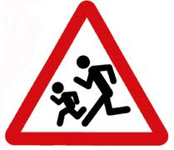
Значительное место должно быть отведено практическим методам обучения, когда дети могут изучать на практике правила для пешеходов, пассажиров, наблюдать дорожное движение, закреплять ранее полученные знания по правильному поведению на дороге.

Slide 7
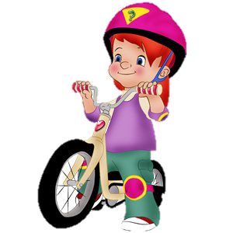
Игра - один из важнейших видов деятельности ребенка, его самовыражения, способ его совершенствования. В процессе игры развиваются внимание, память, воображение, вырабатываются навыки и привычки, усваивается общественный опыт.
Целью любой игровой деятельности по ПДД является применение теоретических знаний в практических действиях детей на дороге. Каждодневные наглядные примеры, с которыми дети сталкиваются в процессе своего общения с дорогой, часто бывают сильнее знаний «теории», которые они получают в процессе обучения. В этом случае игра, моделируя реальные ситуации и действия, выступает мощным средством обучения, которое позволяет избежать на практике негативного влияния окружающей среды.

Slide 8
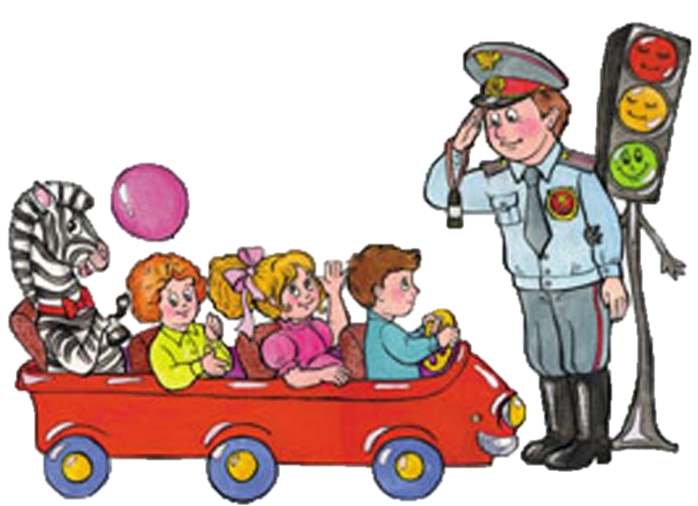
Целевые прогулки
Направлены на закрепление дошкольниками знаний, полученных ранее в группах. В каждой из возрастных групп целевые прогулки по обучению ребенка правильному поведению в дорожных ситуациях предусматривают свои задачи, темы и периодичность проведения. Дети должны научиться ориентироваться в дорожной обстановке, ее изменениях, правильно реагировать на них.
Основное отличие целевых прогулок заключается в характере познавательной деятельности детей – непосредственном восприятии дорожных ситуаций, наблюдений за поведением пешеходов, пассажиров, водителей.

Slide 9
Экспериментирование
Главное достоинство экспериментирования заключается в том, что оно дает детям реальные представления о различных сторонах изучаемого объекта, о его взаимоотношениях с другими объектами и со средой обитания. В процессе эксперимента идет обогащение памяти ребенка, активизируются его мыслительные процессы, так как постоянно возникает необходимость совершать операции анализа и синтеза, сравнения , классификации, обобщения . Необходимость давать отчет об увиденном, формулировать обнаруженные закономерности и выводы стимулирует развитие речи. Следствием является не только ознакомление ребенка с новыми фактами, но и накопление фонда умственных приемов и операций, которые рассматриваются как умственные умения.
Дети очень любят экспериментировать. Это объясняется тем, что им присуще наглядно-действенное и наглядно-образное мышление, и экспериментирование, как никакой другой метод, соответствует этим возрастным особенностям. В дошкольном возрасте он является ведущим, а в первые три года — практически единственным способом познания мира.

Slide 10
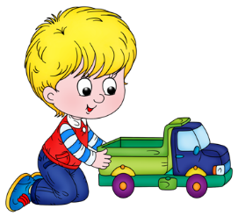
Тематика и содержание экспериментов могут быть очень разнообразны.
В младших группах они короткие, простые. Например, «Грузовик». В течение дня малыши в игре обследуют части грузовика, назначение этого вида транспорта, назначение колес. Проводят эксперимент: поедет ли грузовик без одного колеса? и т.д.
Тему экспериментирования вам подскажет сам ребенок, стоит только не пропустить, что именно ему интересно: • Почему на мокром асфальте автомобилю сложнее затормозить? • Как работают светоотражатели на одежде ? • Что произойдет если водители и пешеходы не будут обращать внимания на сигналы светофора?

